Slide 1

Les campagnes de désinformation
Présenté par:
LT AMBARA Christian Evrard
#MercrediCyber64
PROJET HELIOS | 2025

Slide 2
IDEE MAÎTRESSE
La désinformation n'est pas un problème nouveau, mais une condition historique amplifiée à une échelle sans précédent par la technologie numérique et les modèles économiques des plateformes sociales. Son impact le plus profond n'est pas la diffusion de mensonges individuels, mais l'érosion systémique de la confiance dans les institutions, la polarisation de la société et la déstabilisation des fondements de la démocratie. La seule réponse viable face à cela est une approche de "résilience sociétale" globale et continue, impliquant tous les acteurs (gouvernements, armées, plateformes, société civile et citoyens).

Slide 3

1 - Le Problème Fondamental
2 - La Psychologie de la Tromperie
3 - Histoire Stratégique de la désinformation
4 - Anatomie d'une Campagne Numérique de désinformation
5 - Étude de Cas : L'Ingérence Russe dans l'Élection Américaine de 2016
6 – L'Écosystème Mondial et l'Impact Sociétal
7 - La Frontière de l’IA 8 - Une Réponse de l'Ensemble de la Société et Recommandations
Plan

Slide 4

1
Le Problème Fondamental

Slide 5

Qu’est-ce que la désinformation
La désinformation est la création et la diffusion délibérées de fausses informations dans le but de nuire.
1 - Le Problème Fondamental
Démocratie
Stabilité Internationale
Santé Publique

Slide 6



Un Cadre pour les Troubles de l'Information
1 - Le Problème Fondamental
Désinformation
Malinformation
Mésinformation
Fausse information partagée sans intention malveillante. La personne qui la partage la croit souvent vraie.
Fausse information délibérément créée et partagée pour tromper, nuire ou manipuler.
Information authentique qui est utilisée comme une arme pour nuire, souvent en la sortant de son contexte.
Le différenciateur clé est l'intention.

Slide 7




Déconstruction du Contenu Trompeur
Contenu Fabriqué: Contenu 100 % faux
1 - Le Problème Fondamental
Contenu trompeur
Contenu Manipulé : Information ou imagerie authentique qui est déformée
Contenu d'Imposture : Contenu qui se fait passer pour des sources authentiques et fiables.
Faux Contexte : Contenu authentique partagé avec de fausses informations contextuelles.

Slide 8

2
La Psychologie de la Tromperie

Slide 9

Pourquoi Nous Croyons?
Les campagnes de désinformation sont des opérations psychologiques qui exploitent les vulnérabilités humaines, contournant la vérification rationnelle des faits pour s'ancrer comme des croyances profondes.
Leur succès repose sur leur capacité à puiser dans le côté de la demande : les besoins psychologiques qui poussent les gens à croire et à partager de faux récits.
2 - La Psychologie de la Tromperie

Slide 10


Exploiter les Biais et les Émotions
Résonance Émotionnelle : Le contenu sensationnel, clivant et chargé d'émotions (peur, colère, indignation) est conçu pour maximiser l'engagement et est favorisé par les algorithmes des médias sociaux.
2 - La Psychologie de la Tromperie
Biais Cognitifs : Les campagnes exploitent des raccourcis mentaux comme le biais de confirmation, où les gens favorisent les informations qui confirment leurs croyances existantes.

Slide 11


Exploiter les Biais et les Émotions
Attrait Narratif : Des récits simples, convaincants et conspirationnistes peuvent être plus satisfaisants psychologiquement que la réalité complexe.
2 - La Psychologie de la Tromperie
Identification au Groupe : Les gens sont plus susceptibles de faire confiance et de partager des informations provenant de leur groupe social, indépendamment de leur véracité.

Slide 12

3
3 - Histoire Stratégique de la désinformation

Slide 13
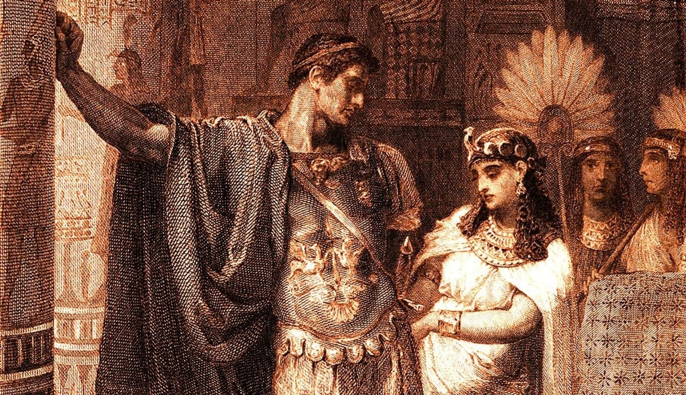
La Propagande dans la Rome Antique (44 av. J.-C.)
Pendant la lutte de pouvoir après l'assassinat de César, Octave a mené une guerre de propagande sophistiquée contre Marc Antoine.
Méthode : Utilisation de slogans courts et percutants sur des pièces de monnaie pour dépeindre Antoine comme un dégénéré, un ivrogne et un homme contrôlé par une reine étrangère (Cléopâtre).
Point Culminant : Octave a lu le prétendu testament d'Antoine au Sénat, affirmant qu'il prêtait allégeance à Cléopâtre plutôt qu'à Rome. Cet acte de désinformation a rallié le soutien et a conduit à la défaite d'Antoine.
3 - Histoire Stratégique de la désinformation

Slide 14
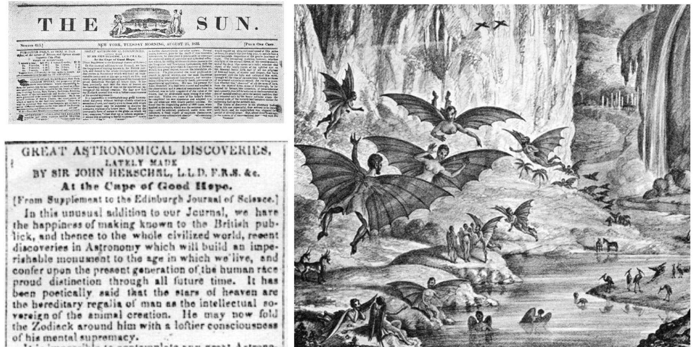
Le Grand Canular Lunaire de 1835
Richard Adam Locke du New York Sun a publié une série d'articles affirmant qu'un célèbre astronome, Sir John Herschel, avait découvert de la vie sur la Lune, y compris des humanoïdes ailés ressemblant à des chauves-souris, ‘Vespertilio-homo’.
Impact : La diffusion du Sun a explosé, en faisant un journal majeur et démontrant l'appétit du public pour le contenu sensationnel.
Héritage : A préfiguré l'industrie moderne des "fake news" à but lucratif qui prospère grâce aux revenus publicitaires basés sur les clics.
3 - Histoire Stratégique de la désinformation

Slide 15

Opération INFEKTION
La campagne du KGB visant à propager l’information selon lequel le gouvernement américain aurait créé le virus du SIDA comme arme biologique.
Stratégie : Blanchiment d'information classique.
Exécution : Histoire "semée" dans un journal pro-soviétique obscur en Inde, en 1983, pour masquer son origine et amplifiée par les médias soviétiques officiels ont ensuite amplifié l'histoire, citant le journal indien comme source.
Impact : Des décennies plus tard, un nombre important de personnes croient encore à ce canular.
3 - Histoire Stratégique de la désinformation

Slide 16


Comment Internet a Changé la Donne?
3 - Histoire Stratégique de la désinformation
Internet a démocratisé la création de contenu, permettant à quiconque de devenir un éditeur mondial instantanément.
Le modèle économique de la plupart des plateformes de médias sociaux a créé une puissante incitation commerciale pour un contenu plus extrême, sensationnel ou inhabituel afin de capter l'engagement des utilisateurs.

Slide 17

4
4 - Anatomie d'une Campagne Numérique de désinformation

Slide 18
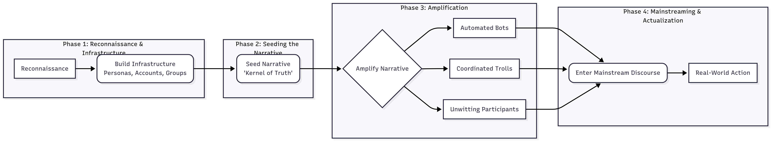
Cycle de vie
4 - Anatomie d'une Campagne Numérique de désinformation

Slide 19
Le Modèle des « 4D » de la désinformation
Dénigrer (Dismiss) Attaquer le messager, pas le message. Insulter les critiques et remettre en question leur crédibilité.
Déformer (Distort) Si les faits ne sont pas de votre côté, tordez-les. Utiliser des demi-vérités ou sortir les informations de leur contexte.
Distraire (Distract) Utiliser le "whataboutism". Lorsque vous êtes accusé de quelque chose, accusez votre adversaire de la même chose.
Démoraliser (Dismay) Paralyser le public avec la peur et la paranoïa pour le rendre impuissant et le faire se désengager.
4 - Anatomie d'une Campagne Numérique de désinformation

Slide 20
L'Arsenal Technologique 1/2
6x
4 - Anatomie d'une Campagne Numérique de désinformation
L'Amplification Algorithmique
Le modèle économique de la plupart des plateformes est basé sur la maximisation de l'engagement des utilisateurs.
Les algorithmes favorisent systématiquement le contenu sensationnel, nouveau et chargé d'émotions, qui est souvent faux.
Une étude de la NYU en 2021 a révélé que sur Facebook, les éditeurs de mésinformation recevaient six fois plus d'engagement que les sources d'information fiables.

Slide 21
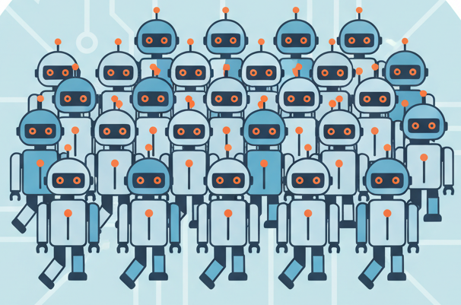
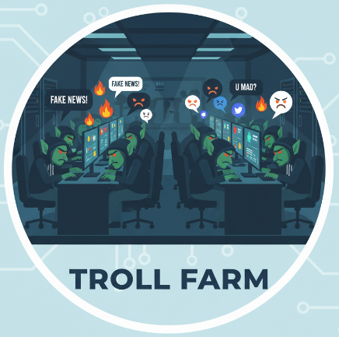
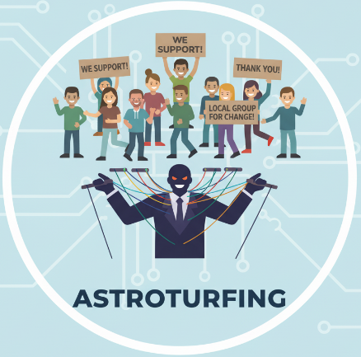
L'Arsenal Technologique 2/2
4 - Anatomie d'une Campagne Numérique de désinformation
Armée de Bots
Fermes de Trolls
Astroturfing
Vastes réseaux de comptes automatisés qui amplifient les messages à grande échelle pour créer des tendances et manipuler les algorithmes.
Groupes organisés d'opérateurs humains rémunérés (par ex., l'Internet Research Agency de Russie) qui s'engagent dans des conversations directes et nuancées pour diffuser des récits, semer la discorde et harceler les opposants.
La pratique de créer un faux mouvement citoyen pour fabriquer l'apparence d'un large consensus public.

Slide 22

5
5 - Étude de Cas : L'Ingérence Russe dans l'Élection Américaine de 2016

Slide 23

Une Campagne Vaste et Systématique
La communauté du renseignement américain a conclu avec une "grande confiance" que le président russe Vladimir Poutine a ordonné une campagne d'influence visant l'élection américaine de 2016.
Objectifs : Saper la confiance du public dans le processus démocratique américain, dénigrer Hillary Clinton et nuire à son éligibilité.
Stratégie : Une opération mixte combinant des actions de renseignement secrètes (piratage) avec des efforts manifestes des médias d'État et des trolls en ligne.
Exécution : Une stratégie multiplateforme impliquant des fermes de trolls, des réseaux de bots, des opérations de piratage et de fuite, et une mobilisation dans le monde réel.
5 - Étude de Cas : L'Ingérence Russe dans l'Élection Américaine de 2016

Slide 24

Tactique 1 : Création de Personas
L'Internet Research Agency (IRA) de Russie a créé des milliers de faux comptes pour se faire passer pour des citoyens et des groupes politiques américains.
Méthode : Des personas très soignés ont été créés pour infiltrer les communautés militantes existantes, tant à gauche qu'à droite.
Exemples : Certains des comptes les plus actifs imitaient des militants de Black Lives Matter (par ex., le compte "Blacktivist") et le Parti Républicain du Tennessee.
Impact : Ces personas ont gagné en crédibilité et en confiance, permettant à l'IRA de diffuser ses récits depuis des communautés d'apparence authentique et même de se coordonner avec de vrais militants.
5 - Étude de Cas : L'Ingérence Russe dans l'Élection Américaine de 2016

Slide 25
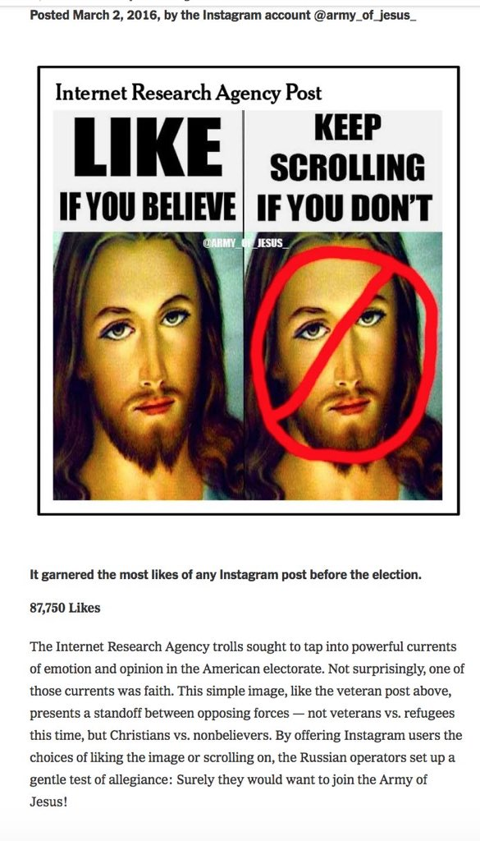
Tactique 2 : Création de Contenu et Manipulation des Médias Sociaux
L'IRA exploitait une « troll farm » pour produire des milliers de publications, mèmes et vidéos conçus pour devenir viraux.
Échelle : À son apogée, le département américain de l'IRA créait 1 000 contenus uniques par semaine, atteignant 126 millions d'utilisateurs sur Facebook uniquement.
Ciblage : L'IRA a ciblé les deux côtés du spectre idéologique pour semer la division et exploiter les lignes de faille sociales existantes, telles que les tensions raciales.
Amplification : L'IRA a acheté des milliers de publicités sur les médias sociaux et a utilisé des réseaux de bots pour amplifier son contenu, atteignant des millions d'utilisateurs américains.
5 - Étude de Cas : L'Ingérence Russe dans l'Élection Américaine de 2016

Slide 26
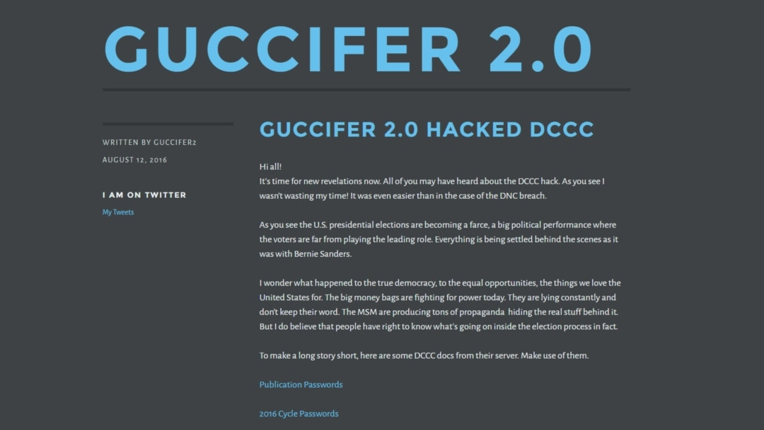
Tactique 3 : Hack-and-Leak
L'agence de renseignement militaire russe (GRU) a mené des opérations de piratage à grande échelle contre des cibles du parti Démocrate.
Cibles : Le Comité National Démocrate (DNC) et les comptes de messagerie personnels de responsables de la campagne de Clinton.
Diffusion : Les informations volées ont été rendues publiques par des façades opérées par le GRU comme DCLeaks et Guccifer 2.0, ainsi que par WikiLeaks.
Objectif : Nuire à la campagne de Clinton en publiant des communications privées embarrassantes ou politiquement sensibles.
5 - Étude de Cas : L'Ingérence Russe dans l'Élection Américaine de 2016

Slide 27
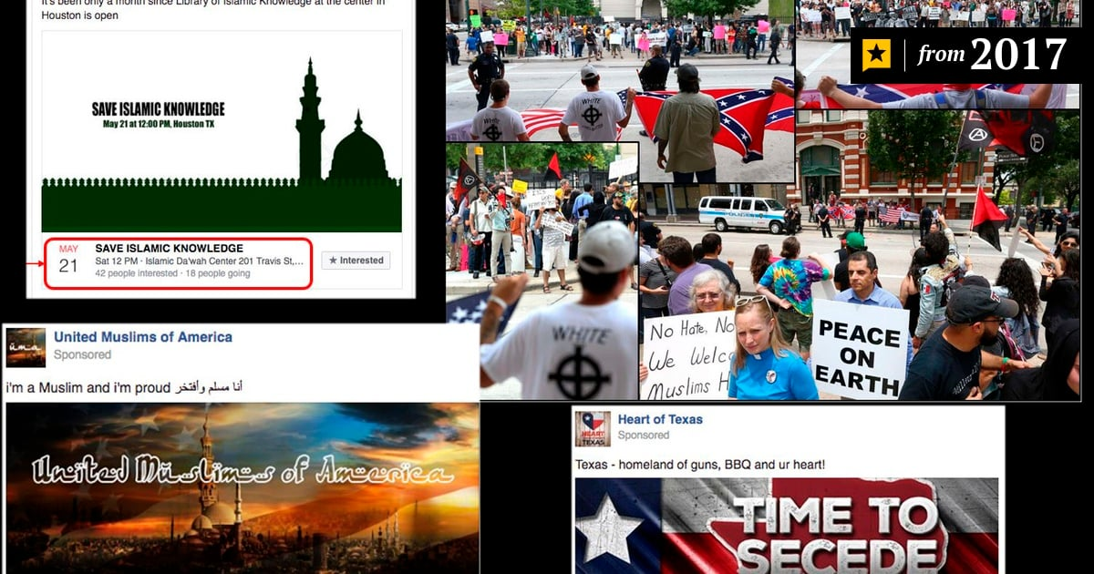
Tactique 4 : Mobilisation pour l'Action dans le Monde Réel
L'IRA a réussi à utiliser ses personas en ligne pour organiser et promouvoir de véritables rassemblements politiques aux États-Unis.
Exemple : En mai 2016, l'IRA a utilisé deux de ses pages de façade — "Heart of Texas" et "United Muslims of America" — pour organiser des manifestations opposées au même moment et au même endroit à Houston.
Résultat : Les deux groupes de militants américains involontaires se sont affrontés, toute la confrontation ayant été organisée par des agents russes pour environ 200 $ de publicité. Cela a démontré la capacité de transformer la division en ligne en conflit hors ligne.
5 - Étude de Cas : L'Ingérence Russe dans l'Élection Américaine de 2016

Slide 28

6
6 - L'Écosystème Mondial et l'Impact Sociétal

Slide 29
L'Écosystème Mondial de la Désinformation
Type d'Acteur | Motivation Principale | Exemples Clés
Soutenu par l'État | Influence géopolitique, déstabilisation des adversaires. | Internet Research Agency (IRA) de Russie ; réseau "Spamouflage" de la Chine.
Politique National | Victoire électorale, saper les opposants, mobiliser les partisans. | Amplification du "Grand Mensonge" sur l'élection américaine de 2020.
À But Lucratif / DaaS | Profit financier via la publicité en ligne et les services payants. | Adolescents macédoniens créant de fausses nouvelles pro-Trump pour les revenus publicitaires ; entreprises commerciales offrant la "Désinformation en tant que Service".
Idéologique | Promouvoir une cause spécifique (par ex., anti-vaccin, négationnisme climatique). | Mouvements anti-vaccins propageant de la désinformation sur la santé ; militants anti-5G liant la technologie à la COVID-19.
6 - L'Écosystème Mondial et l'Impact Sociétal

Slide 30

Impact Sociétal 1: Atteinte à la démocratie et à l’intégrité electorale
La désinformation constitue une menace directe pour les processus démocratiques.
Ingérence Électorale : Les campagnes visent à influencer les résultats des élections en diffusant de fausses informations sur les candidats et le processus de vote.
Érosion de la Confiance : Un impact encore plus dommageable est l'affaiblissement délibéré de la confiance du public dans le processus électoral lui-même.
Exemple : Le "Grand Mensonge" selon lequel l'élection présidentielle américaine de 2020 a été "volée" a réussi à convaincre une grande partie de la population de remettre en question la légitimité du résultat, érodant la norme d'un transfert pacifique du pouvoir.
6 - L'Écosystème Mondial et l'Impact Sociétal

Slide 31

Impact Sociétal 2: Polarisation et Erosion de la cohesion sociale
La désinformation est à la fois un produit et un moteur de la polarisation politique.
Exploiter les Lignes de Faille : Les acteurs malveillants identifient et exploitent les divisions sociétales existantes — partisanes, raciales ou culturelles — pour jeter de l'huile sur le feu.
Polarisation Affective : Les campagnes contribuent à un phénomène où l'identité partisane devient si forte que les individus considèrent les opposants politiques non plus comme des rivaux, mais comme des ennemis existentiels.
Réalité Fragmentée : Le résultat est la fragmentation de la société en tribus concurrentes qui habitent des réalités informationnelles distinctes, rendant le compromis et la délibération de bonne foi presque impossibles.
6 - L'Écosystème Mondial et l'Impact Sociétal

Slide 32

Impact Sociétal 3: Effondrement de la Confiance Institutionnelle
Un objectif stratégique central de nombreuses campagnes est de démanteler la confiance du public dans les institutions qui servent d'arbitres de la vérité.
Confiance dans les Médias : La désinformation attaque sans relâche les journalistes et les organisations de presse, entraînant une baisse de la confiance dans les médias grand public.
Confiance dans le Gouvernement : La désinformation peut être utilisée pour manipuler les perceptions de la légitimité du gouvernement, renforçant le soutien parmi les alliés tout en approfondissant le cynisme parmi les opposants.
Confiance dans la Science : Les campagnes promeuvent des théories du complot et de la pseudo-science pour saper la crédibilité du consensus scientifique, en particulier lors des crises de santé publique.
6 - L'Écosystème Mondial et l'Impact Sociétal

Slide 33

7
7 - La Frontière de l’IA

Slide 34
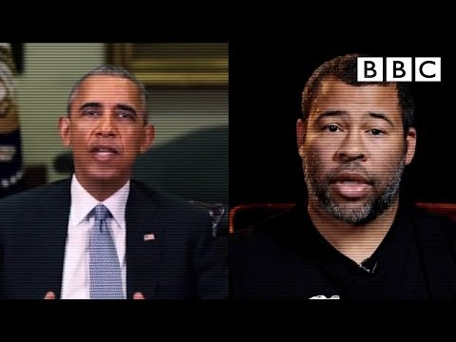
Réalité Synthétique
Deepfakes : Vidéos, audios et images synthétiques très réalistes qui peuvent montrer de manière convaincante des personnes disant ou faisant des choses qu'elles n'ont jamais faites.
Texte Généré par l'IA : Les grands modèles de langage (LLM) peuvent automatiser la création de faux articles de presse, de publications sur les médias sociaux et de propagande à une échelle énorme.
L'Impact : L'IA réduit considérablement le coût et les compétences nécessaires pour produire du contenu trompeur sophistiqué, permettant à un plus large éventail d'acteurs de mener des opérations d'influence qui étaient autrefois le domaine exclusif des États-nations.
6 - L'Écosystème Mondial et l'Impact Sociétal

Slide 35



IA : Arme à Double Tranchant
6 - L'Écosystème Mondial et l'Impact Sociétal
Deepfakes
Détection par l’IA
Fact-checking

Slide 36

8
8 - Une Réponse de l'Ensemble de la Société et Recommandations

Slide 37

Une Réponse de l'Ensemble de la Société
Il n'y a pas de "solution miracle". Lutter contre cette menace nécessite un effort coordonné et soutenu de la part des gouvernements, des plateformes, des médias, de la société civile et du public.
L'objectif n'est pas la tâche impossible d'éradiquer les mensonges, mais celui, réaliste, de construire une résilience sociétale à long terme face à eux.
8 - Une Réponse de l'Ensemble de la Société et Recommandations

Slide 38
Recommandations Stratégiques
Pour les Gouvernements
Pour les Plateformes Technologiques
Adopter une "approche de portefeuille" qui équilibre les actions tactiques à court terme avec des investissements structurels à long terme dans l'éducation aux médias et le soutien au journalisme indépendant.
Réexaminer fondamentalement les algorithmes basés sur l'engagement. Mener l'industrie dans l'adoption de normes ouvertes pour la provenance du contenu (comme C2PA) afin de certifier la source et l'historique des médias.
8 - Une Réponse de l'Ensemble de la Société et Recommandations

Slide 39




Devenez un Consommateur d'Information Averti
8 - Une Réponse de l'Ensemble de la Société et Recommandations
Faites une Pause Avant de Partager
Méfiez-vous des Titres Sensationnels
Diversifiez vos Sources
La désinformation est conçue pour provoquer une réaction émotionnelle (colère, peur). Si une information vous choque, prenez un moment pour respirer avant de la partager.
Les titres conçus pour attirer l'attention et susciter l'émotion sont souvent des pièges à clics. Lisez toujours au-delà du titre pour comprendre le contexte.
Ne vous fiez pas uniquement aux médias sociaux. Consultez des sources d'information réputées, locales et nationales, pour obtenir une vision équilibrée.

Slide 40
Vérifiez Avant de Partager
Qui est la Source?
Remontez à la source originale de l'information. Est-ce un média connu et crédible? Un compte anonyme? Un site parodique?
Vérifiez les Faits (Fact-Checking)
Consultez des sites de vérification des faits indépendants (ex: AFP Factuel, Les Décodeurs). Ne vous fiez pas à une seule plateforme ou à vos amis pour vérifier.
Examinez le Contexte
Présentez cette diapositive comme une "boîte à outils" pratique. Mentionnez un ou deux exemples de sites de fact-checking locaux pour rendre le conseil encore plus concret.
8 - Une Réponse de l'Ensemble de la Société et Recommandations

Slide 41



Votre Rôle dans l'Écosystème : Agir avec Responsabilité
8 - Une Réponse de l'Ensemble de la Société et Recommandations
Ne Nourrissez pas les Trolls
Aidez votre Entourage
Signalez le Contenu Faux
N'engagez pas la conversation avec des comptes qui cherchent à provoquer la colère. Le simple fait de répondre amplifie leur message.
Guidez votre famille et vos amis vers des sources fiables. Discutez avec eux du problème de la désinformation de manière constructive.
Utilisez les outils de signalement des plateformes pour les contenus que vous savez être faux. Cela aide les plateformes à agir

Slide 42
Conclusion
La désinformation est une condition sociétale chronique, et non un problème ponctuel, qui fusionne des tactiques de propagande anciennes avec la puissance d'amplification des technologies numériques.
Exploitée par un écosystème hybride d'acteurs étatiques, politiques et commerciaux, son impact le plus profond n'est pas la simple diffusion de mensonges, mais l'érosion systémique de la confiance dans les institutions démocratiques, l'exacerbation de la polarisation sociale et la déstabilisation d'une réalité factuelle partagée.
Face à l'intelligence artificielle qui menace de démocratiser les outils de persuasion de masse, il n'existe pas de solution miracle.
La seule réponse stratégique consiste en un engagement durable de l'ensemble de la société pour bâtir une résilience à long terme, en équilibrant les contre-mesures tactiques avec des investissements structurels dans l'éducation aux médias et le soutien au journalisme indépendant, afin de cultiver un public éclairé et capable de résister à la manipulation.

Slide 43

Merci de votre attention!

